Slide 1

Система для учета и анализа питания домашних животных, с рекомендациями по кормлению и уходу "PetFeed"
Блинова О.А.
Семенов А.А.
Вдовикова Е.Ю.

Slide 2
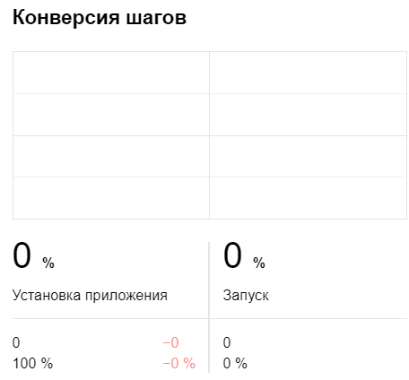
AppMetrica. Воронка «Общая статистика»
Воронка «Общая статистика» нужна для просмотра информации о количестве скачиваний приложения и количества запуска приложения.

Slide 3
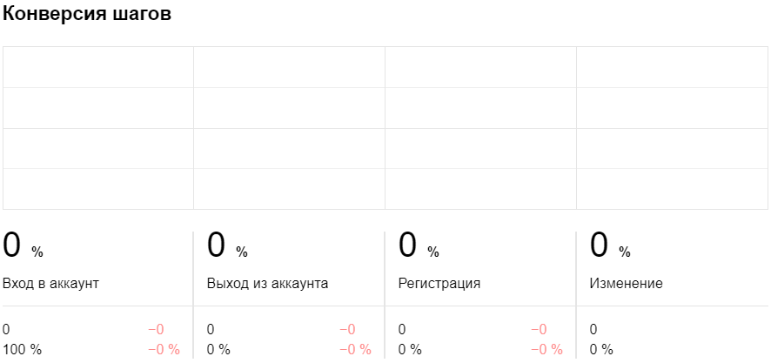
AppMetrica. Воронка «Аккаунт»
Воронка «Аккаунт» нужна для просмотра статистики по количеству входа в аккаунт и выхода из него, а также регистрации и изменении аккаунта.

Slide 4
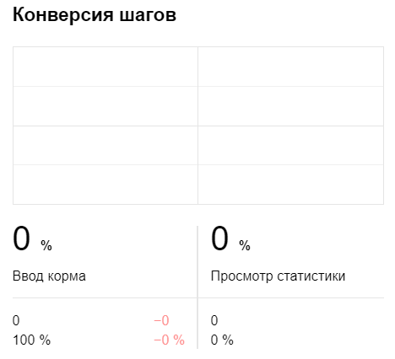
AppMetrica. Воронка «Еда»
Воронка «Еда» нужна для отслеживания и анализа статистики, связанной с процессом добавления корма.

Slide 5
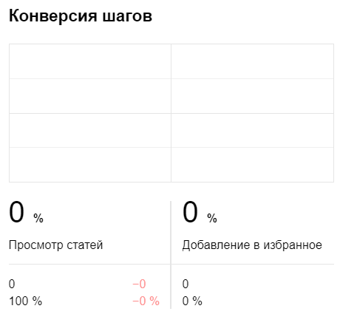
AppMetrica. Воронка «Еда»
Воронка «Советы» нужна для просмотра статистики по количеству просмотренных статей, а также для отслеживания процесса добавления их в избранное.

Slide 6
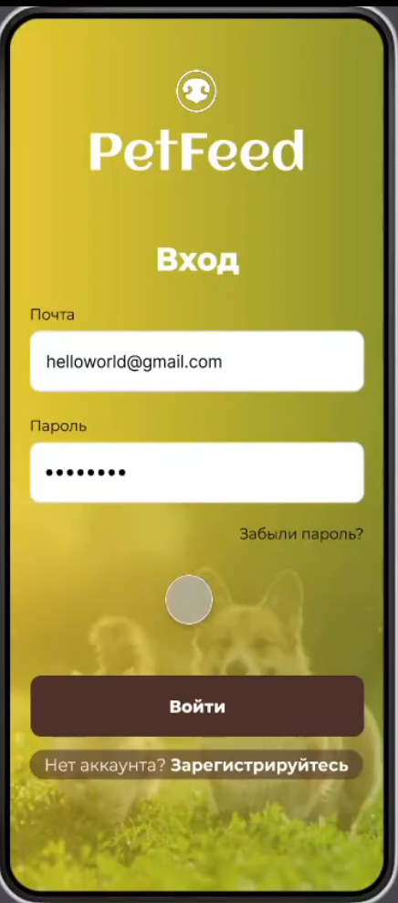
Пользовательские сценарии

Slide 7
Команда
Блинова О.А. – Project Manager, документация
Семенов А.А. – Backend, Frontend, Mobile developer
Вдовикова Е.Ю. – Backend, QA-инженер, дизайнер

